Slide 1
ISO/IEC 27001 Lead Implementer

Slide 2
Sobre
Recomendado conhecimento prévio sobre Segurança da Informação;
Curso oficial por um provedor acreditado;
Exame com questões de múltipla escolha ou dissertativas, variando a entidade;
Algumas certificadoras exigem comprovação de experiência prática para emissão da credencial;
Utilizado em setores bancários, telecom, governo, etc. E aplicada em consultorias, empresas certificadoras e departamento de Governança, Risco e Conformidade.

Slide 3
Benefícios
Reconhecimento internacional na implementação de Sistemas de Gestão de Segurança da Informação;
Abre portas para funções em compilance, auditoria, governança e consultoria.

Slide 4
Diferenças nas Abordagens de Gestão de Risco
Gestão de risco baseada na avaliação de riscos corporativos, mapeando ativos, ameaças e vulnerabilidades com foco na continuidade do negócio.
A norma exige que o SGSI tenha um processo formal e documentado para identificação, avaliação e tratamento de riscos.
-Ênfase na prevenção e controle por meio de políticas e processos.

Slide 5
CEH(Certified Ethical Hacker)

Slide 6
Sobre
Necessário comprovar 2 anos de experiência em Segurança da Informação ou fazer um curso oficial do EC-Council;
Exame com 125 questões, duração máxima de 4 horas e com o foco das questões em teste de invasão, exploração de vulnerabilidade e hacking ético;
Indispensável em empresas de cibersegurança e setores de defesa e consultoria técnica.

Slide 7
Benefícios
Valorizada no mercado de cibersegurança ofensiva;
Proporciona habilidades práticas em hacking ético, análise de vulnerabilidade e simulação de ataques.

Slide 8
Diferenças nas Abordagens de Gestão de Risco
Abordagem ofensiva, voltada para exploração de riscos técnicos em sistemas, redes e aplicações.
Identificação de vulnerabilidades por meio de testes práticos de intrusão (pentest).
Ajuda empresas a entender como hackers pensam e agem, contribuindo com medidas de mitigação técnicas.

Slide 9
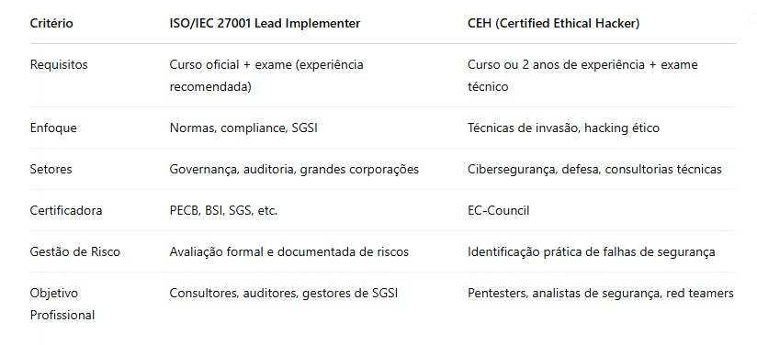
Infográfico

